Slide 1
SCHRITT FÜR SCHRITT
Hinweise für die Vertonung von PPTX-Präsentationen
im Rahmen der MII-Academy

Slide 2
EINFÜHRUNG
Die Medizininformatik Initiative zielt auf die Aufbereitung von Routine- daten der Universitätsmedizin, um sie hiernach gezielt der medizinischen Forschung verfügbar zu machen. Dazu werden an den Standorten sog. Datenintegrationszentren aufgebaut.
Die MII-Academy versteht sich als ein Ort, an dem sich Interessierte (zB Clinician Scientists - CS) über die Services und die Prozesse der Daten- nutzung informieren können. Gleichzeitig sehen wir den Bedarf, sie auch methodisch und in Bezug auf die Daten auszubilden.
Die Anleitung zeigt, wie PPTX-Präsentationen vertont und anschließend der MII-Academy verfügbar gemacht werden können.

Slide 3
ALLGEMEINE HINWEISE FÜR IHRE PRÄSENTATION
Sowohl Folien als auch die Tonaufnahme kann in deutscher oder englischer Sprache erfolgen.
Nutzen Sie bitte die mitgelieferte Vorlage für Ihre Präsentation, damit alle Beiträge in der MII-Academy dasselbe Layout verwenden.
Der Umfang Ihrer Präsentation sollte 20 – 30 Minuten nicht überschreiten. Alternativ teilen Sie Ihre Präsentation in mehrere Teile, die Sie nacheinander vorstellen, z.B. Überblick, Teilthema 1, …
Denken Sie bitte an Ihre potentiellen Zuhörer. Sie bekommen kein Feedback, was die Verständlichkeit Ihrer Stimme und der von Ihnen gewählten Worte und Sätze angeht. Gehen Sie davon aus, dass es keine Fachexperten sind.
Sie können gerne Verständnisfragen stellen - warten Sie nicht auf Antwort
Sie können sich gerne als Bild in die Aufnahme integrieren.

Slide 4
IHRE PRÄSENTATION SELBST AUFZEICHNEN
Wir zeigen Ihnen, wie Sei Ihre PowerPoint-Präsentation als Film aufnehmen und mit Ihrer Stimme besprechen und kommentieren können.
Öffnen Sie dazu zunächst Ihre Präsentation

Slide 5
IHRE PRÄSENTATION SELBST AUFZEICHNEN
1 | Wählen Sie im Menü den Reiter Bildschirmpräsentation (en: Slide Show)
2 | Klicken Sie nun auf „Aufnahme“ (en: Record)
1
2

Slide 6
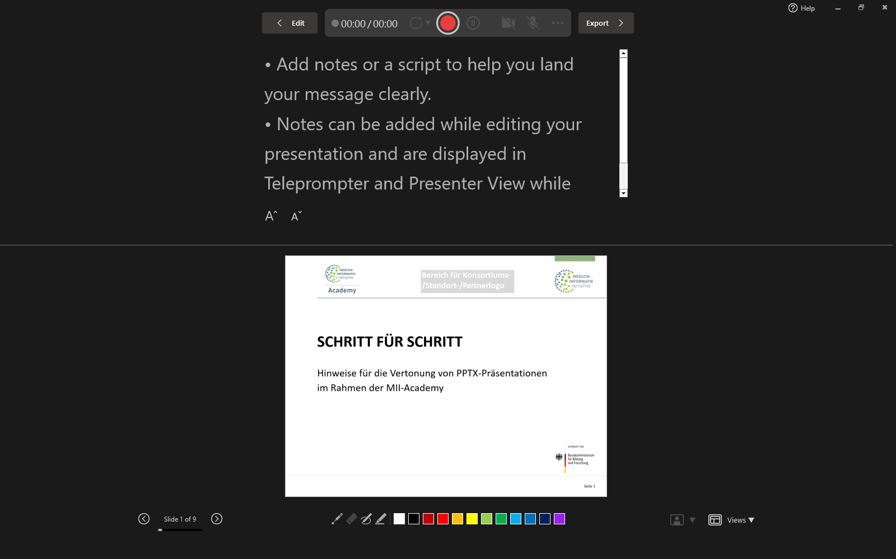
IHRE PRÄSENTATION SELBST AUFZEICHNEN
3 | Klicken Sie auf die rote Schaltfläche, um die Aufnahme zu beginnen
4 | Wechseln Sie zur nächsten Folie
3
4

Slide 7
IHRE PRÄSENTATION SELBST AUFZEICHNEN
5 | Um zu pausieren, klicken Sie erneut auf die rote Schaltfläche
6 | Um die Aufnahme zu löschen, klicken Sie auf Bearbeiten (en: Edit)
6
5

Slide 8
IHRE PRÄSENTATION SELBST AUFZEICHNEN
7 | Nutzen Sie verschiedene Zeigeroptionen, um zielgerichtet Aspekte auf Ihrer Folie hervorzuheben

Slide 9
IHRE PRÄSENTATION SELBST AUFZEICHNEN
8 | Aufzeichnung abschließen und exportieren
8

Slide 10
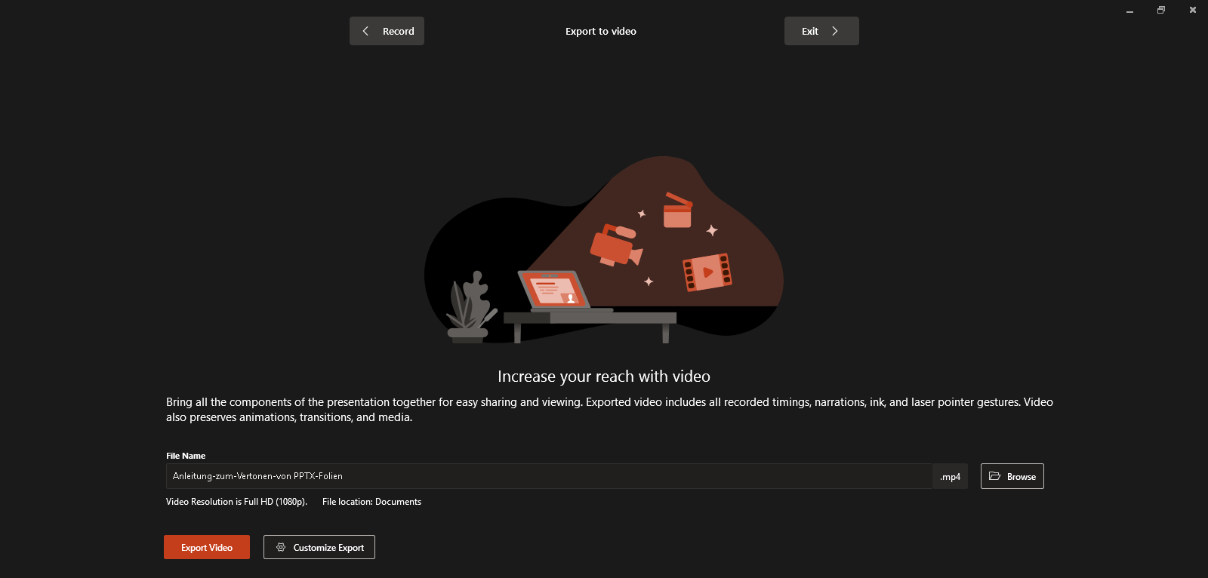
IHRE PRÄSENTATION SELBST AUFZEICHNEN
9 | Aufzeichnung exportieren: Spezifizieren Sie dazu einen geeigneten Namen
9

Slide 11
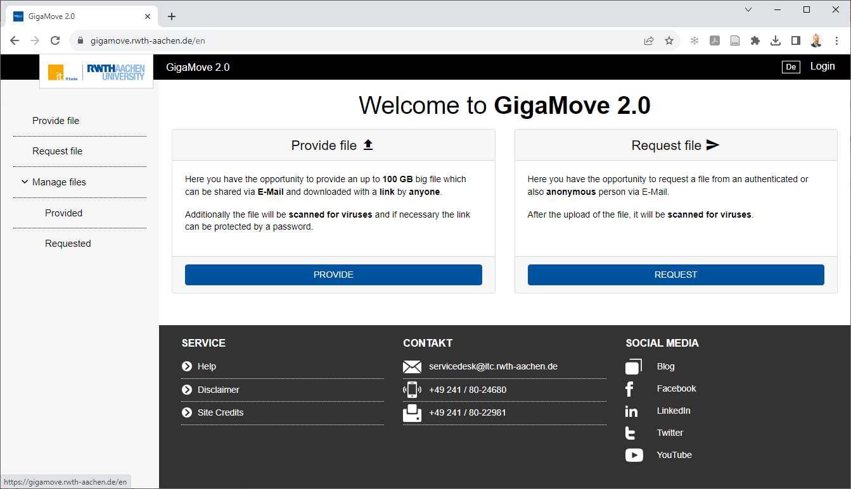
ÜBERMITTLUNG DER PRÄSENTATION MIT GIGAMOVE
10 | Laden Sie die exportierte Datei zu GigaMove hoch und übermitteln Sie anschließend den erzeugten Link (URL) an die SMITH Geschäftsstelle
10
https://gigamove.rwth-aachen.de/en

Slide 12
Herzlichen Dank
Weitere Informationen finden Sie unter www.smith.care/lehre/mii-academy
Kontakt
SMITH Geschäftsstelle Philip-Rosenthal-Straße 27 04103 Leipzig | +49 (341) 97 16720 info@smith.care www.smith.care

